Slide 1
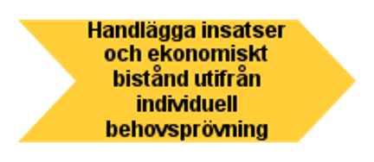
Stöd för hur du läser processen
Socialförvaltningarna, Göteborgs Stad
Enheten för kvalitet och tjänsten Specialiststöd vid processutveckling, Intraservice

Slide 2

Syftet med stödet:
Guida i hur du läser en process som är modellerad utifrån Stadens rekommenderade modelleringsstandard.
Beskriva hur du läser den här specifika processen avseende:
Handläggningsperspektivet
Menyraden med tillhörande dokument
Speciallagstiftning
Utförarens angränsande processer
Lager i processkartan för symbolen roll

Slide 3
Om processen

Slide 4

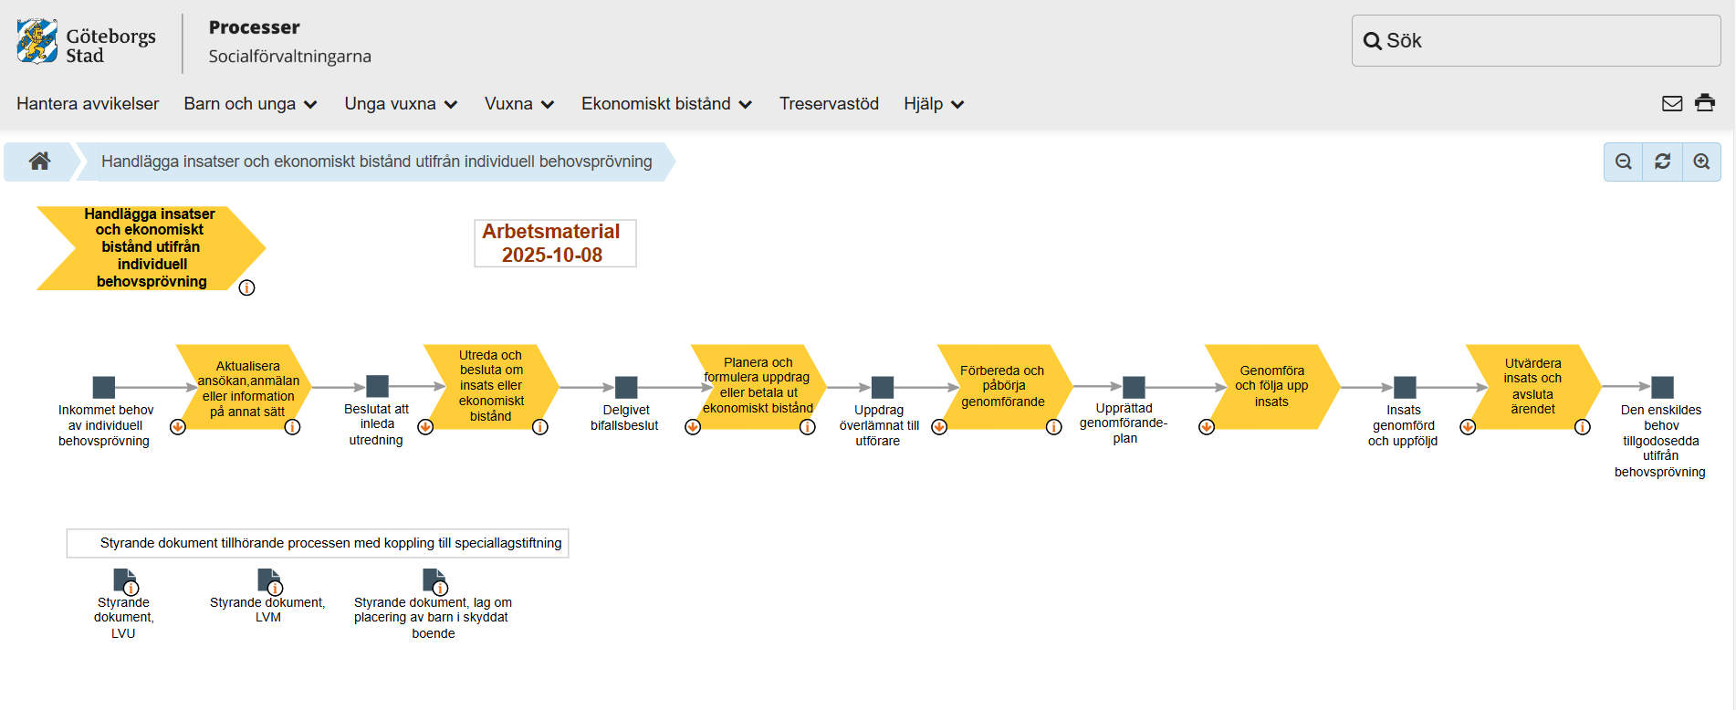
Processens startsida och syftet med processen
Syftet med processen är att den ska stödja handläggning av behovsprövade insatser och ekonomiskt bistånd för att tillgodose den enskildes personliga och ekonomiska behov för att tillförsäkras skäliga levnadsförhållanden och skälig levnadsnivå.
Processen ska utgöra ett stöd för socialförvaltningarna i Göteborgs Stad för att främja kvalitativ, likvärdig, effektiv handläggning.

Slide 5


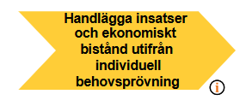
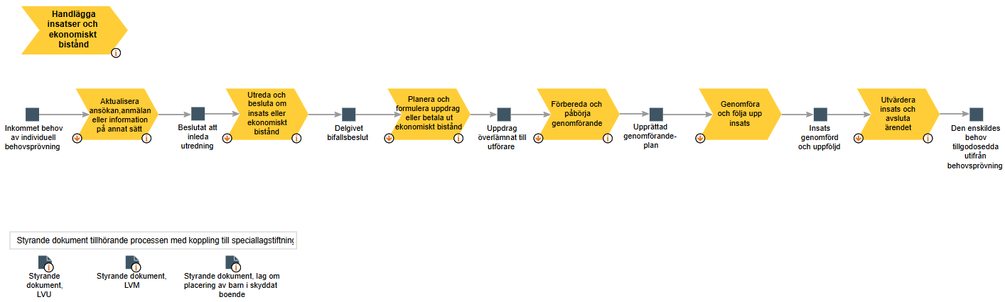
Handläggningsperspektivet
Processen är utformad utifrån ett handläggningsperspektiv med den enskilde i fokus.

Slide 6
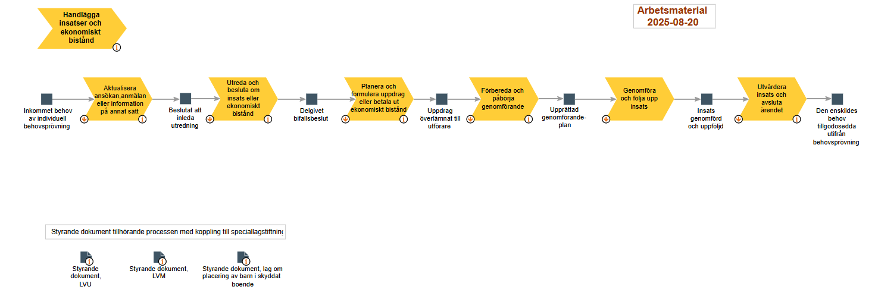
Delprocesser – klickbara
Delprocesserna utgör olika steg i processen. De går att klicka på (pilen i vänstra hörnet av processfisken).
Delprocesserna utgör en logisk uppdelning av processen.
I de olika delprocesserna beskrivs aktiviteter för vad som ska göras.
Tillsammans uppnår delprocesserna processens syfte och slutresultat

Slide 7
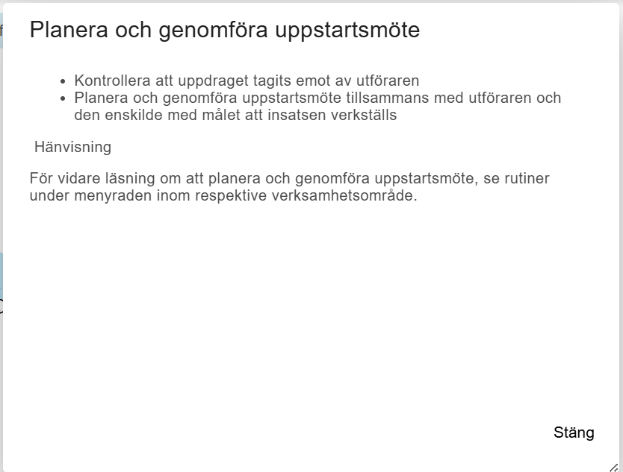
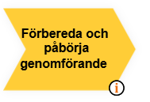
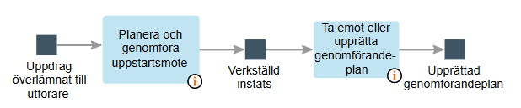
Aktiviteternas start och slut
De små mörkblå rutorna är resultatet av varje aktivitet som synliggör vilket resultat en aktivitet överlämnar till nästkommande aktivitet, vilket är start för den aktiviteten.
Resultaten mellan aktiviteterna hänger logiskt ihop.
Resultaten beskriver de egenskaper och den kvalitet som gör att nästkommande aktivitet kan startas.
Notes:
Om man klickar på en delprocessen, ex ”förbereda och påbörja genomförandet” så ser det hur så här.
Även här går det att trycka på i på aktiviteten. Där beskrivs vad du ska göra.
De blå aktivitetsrutorna beskriver vad som ska göras i de olika stegen. Det går att klicka på aktivitetsrutorna som innehåller (i). (tryck fram så pop up ruta dyker upp)
I aktiviteterna beskrivs vad som ska göras i uppmanande form.
Aktiviteterna är alltid planerade händelser som tillsammans bildar ett flöde.

Slide 8


Navigera med hjälp av brödsmulestigen

Slide 9
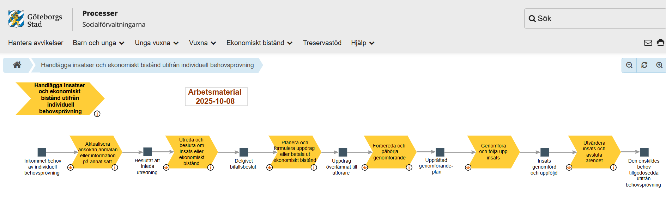
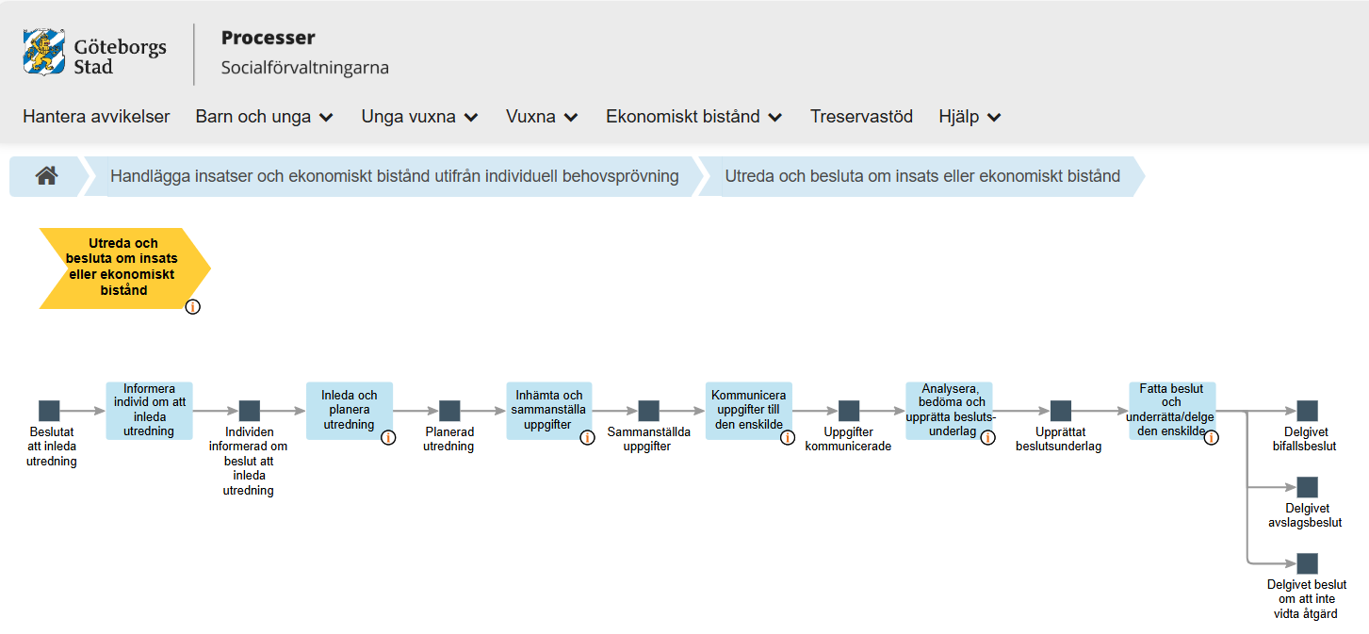
Brödsmulestigen från processens startsida
Startkartan med hemsymbol
För att navigera till ett annat flöde, gå tillbaka till startkartan genom att klicka på hemsymbolen.
Nästa nivå är aktivitetsflödet. Brödsmulestigen visar namnet på aktivitetsflödet där du står.

Slide 10

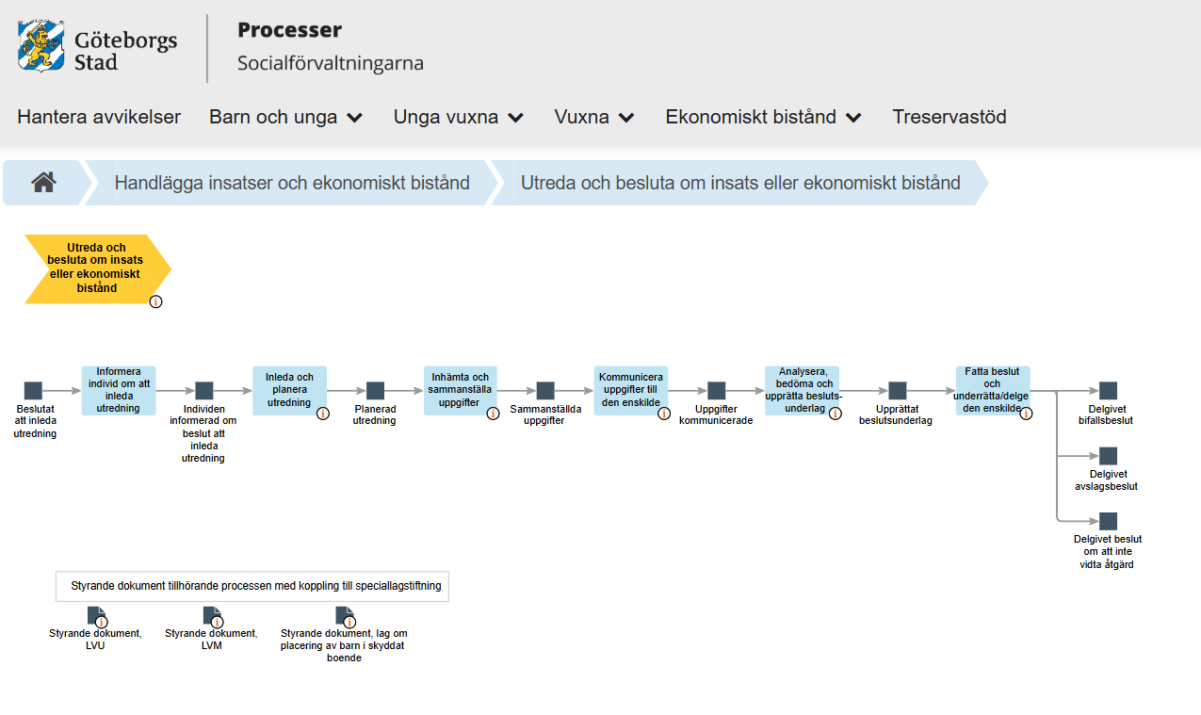
Navigera med hjälp av brödsmulestigen
Klicka tillbaka i processen genom brödsmulestigen.
Samma princip gäller i hela processen.

Slide 11
Menyraden

Slide 12
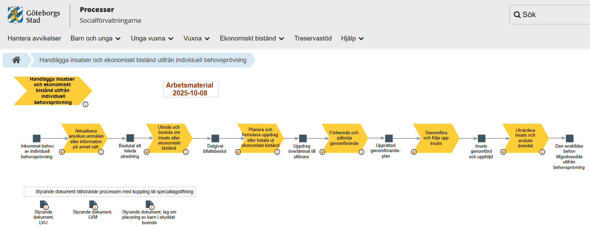
Generellt om menyraden
Menyraden möjliggör åtkomst till dokument som stödjer handläggningen genom processens olika delar.
För att nå relevanta dokument för respektive verksamhetsområde klickas på den rubrik som angår arbetet.

Slide 13
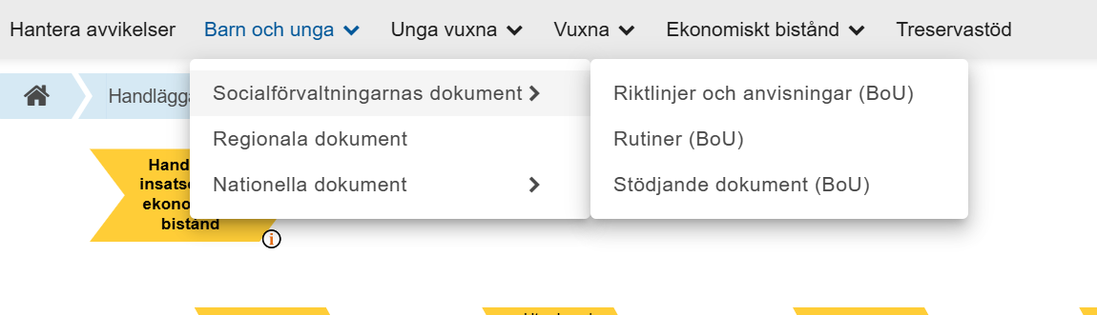
Dokumentstruktur Socialförvaltningarnas dokument i menyraden
Strukturen för de olika verksamhetsområdena barn och unga, unga vuxna, vuxna och ekonomiskt bistånd är densamma.
Socialförvaltningarnas dokument består av riktlinjer, anvisningar och rutiner med mera enligt Göteborgs Stads riktlinje för styrande och stödjande dokument.
Regionala dokument är t ex länkar kopplade till vårdsamverkan framtagna av Göteborg och kranskommuner.
Nationella dokument är länkar exempelvis till rådande lagstiftning och handböcker.

Slide 14
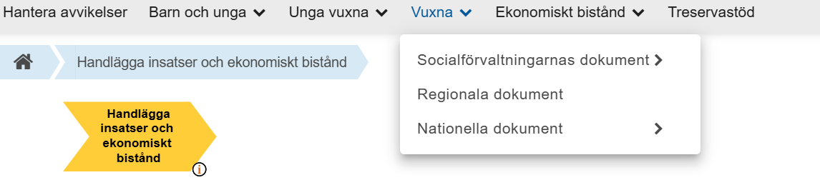
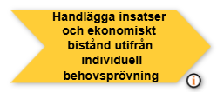
Dokumentstruktur regionala dokument i menyraden
Strukturen för de olika verksamhetsområdena barn och unga, unga vuxna, vuxna och ekonomiskt bistånd är densamma.
Socialförvaltningarnas dokument består av riktlinjer, anvisningar och rutiner med mera enligt Göteborgs Stads riktlinje för styrande och stödjande dokument.
Regionala dokument är t ex länkar kopplade till vårdsamverkan framtagna av Göteborg och kranskommuner.
Nationella dokument är länkar exempelvis till rådande lagstiftning och handböcker.

Slide 15
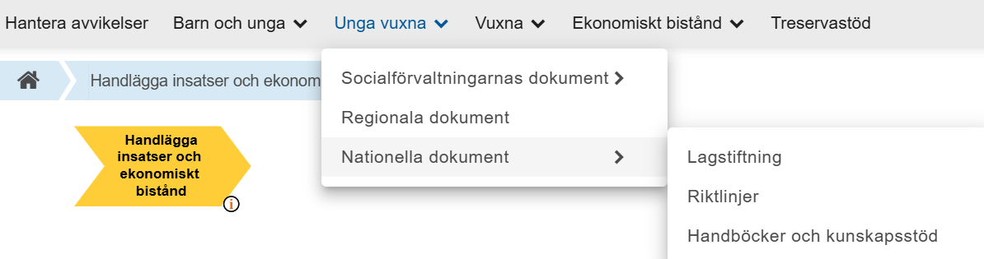
Dokumentstruktur nationella dokument i menyraden
Strukturen för de olika verksamhetsområdena barn och unga, unga vuxna, vuxna och ekonomiskt bistånd är densamma.
Socialförvaltningarnas dokument består av riktlinjer, anvisningar och rutiner med mera enligt Göteborgs Stads riktlinje för styrande och stödjande dokument.
Regionala dokument är t ex länkar kopplade till vårdsamverkan framtagna av Göteborg och kranskommuner.
Nationella dokument är länkar till rådande lagstiftning, riktlinjer, handböcker och kunskapsstöd.

Slide 16
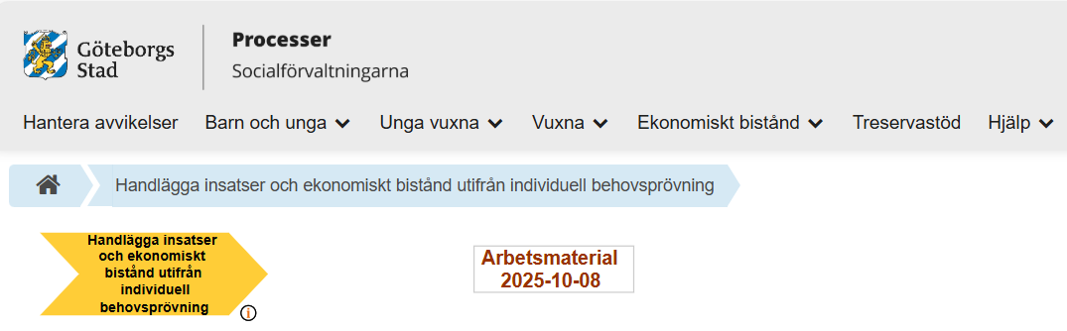
Treservastöd i menyraden
Treservastöd angår samtliga olika verksamhetsområden (barn och unga, unga vuxna, vuxna och ekonomiskt bistånd).
Länken går till Datorhjälpen och stöd som där finns för Treserva.

Slide 17
Hjälp i menyraden
Hjälp angår samtliga olika verksamhetsområden (barn och unga, unga vuxna, vuxna och ekonomiskt bistånd)
Här finns stödmaterial för implementering (det här bildspelet)
Här kan du också lämna synpunkter/felanmälan på processidan (t ex fel i länkar, processkartor)

Slide 18
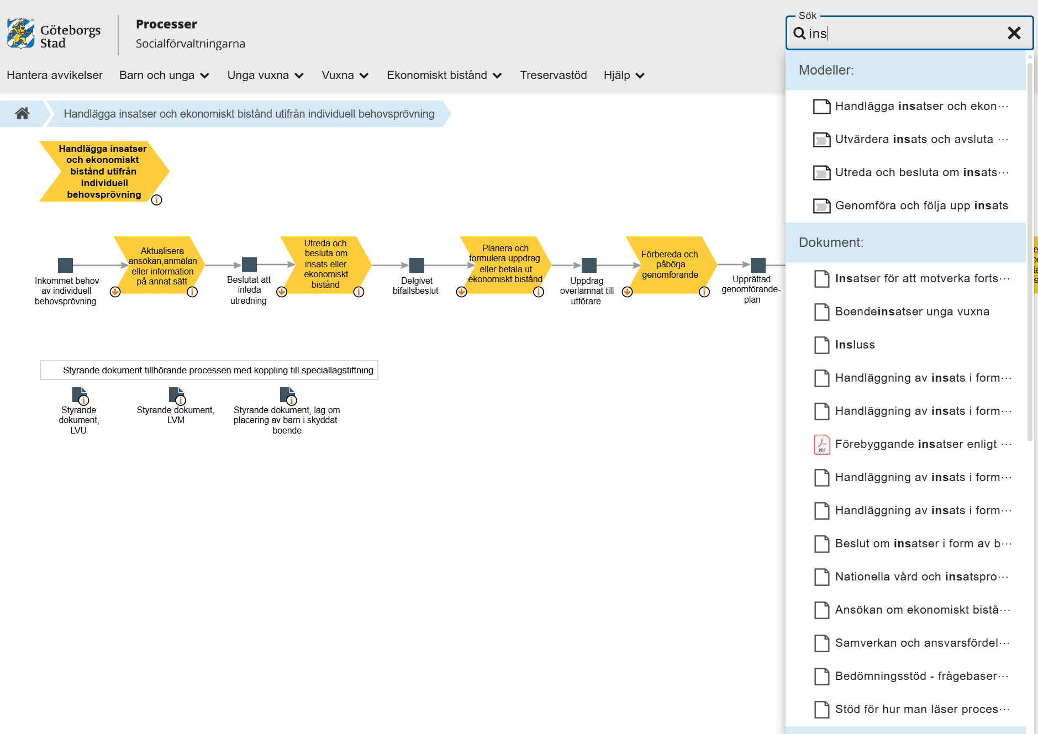
Sökfunktion
På startsidan finns en sökfunktion- uppe i högra hörnet.
Notes:
Här kan du söka och hitta det du letar efter, oavsett om det är en rutin eller del i en process.

Slide 19
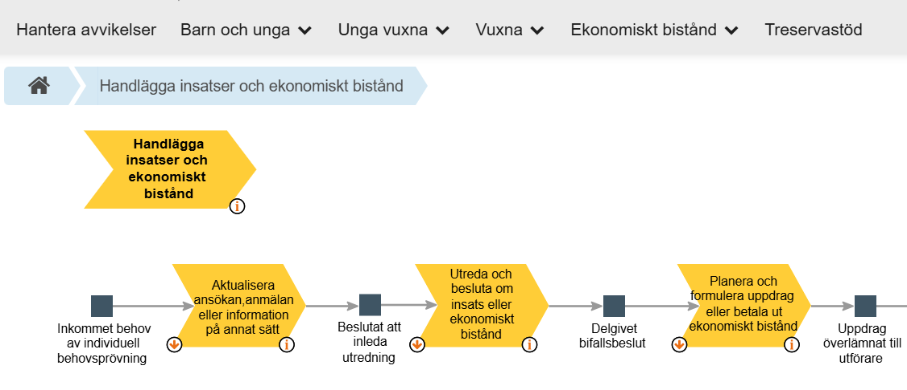
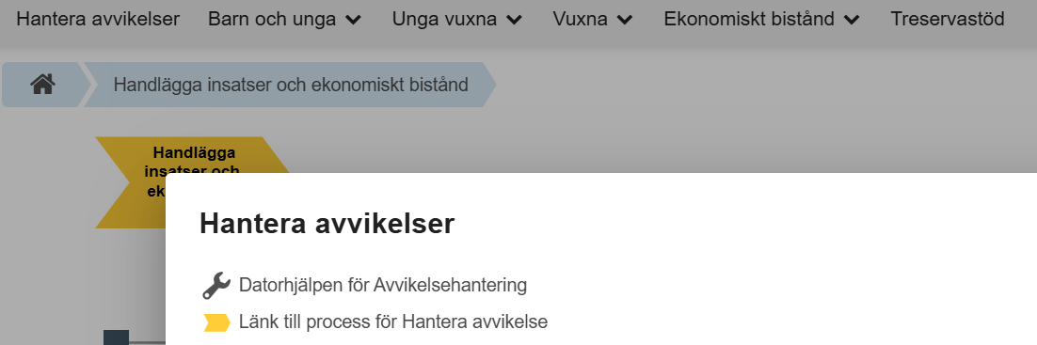
Hantera avvikelser i menyraden
Processen Hantera avvikelser återfinns längst upp till vänster i menyraden oavsett var i processen man befinner sig.
Processen Hantera avvikelser angår samtliga verksamhetsområden.
Information: Förvaltningen för funktionsstöd är ägare av processen.

Slide 20

Speciallagstiftning

Slide 21
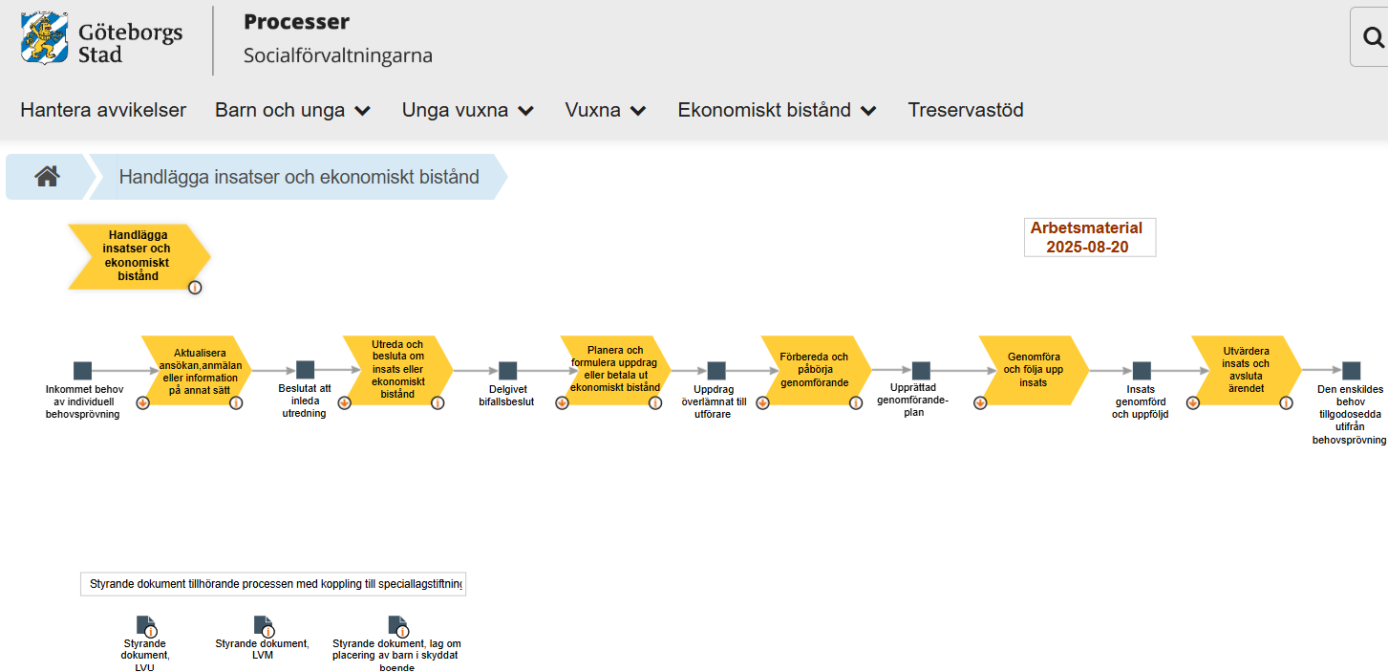
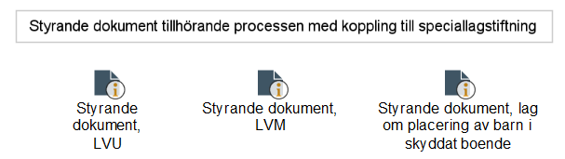
Styrande dokument tillhörande processen med koppling till speciallagstiftning
Ligger som dokumentikoner längst ner till vänster i startkartan för processen.
Avser speciallagstiftning som kan åberopas när som helst i processen, inte i något specifikt skeende.
Länkar till speciallagstiftningen återfinns i de klickbara ikonerna (och i menyraden).

Slide 22

Angränsande processer

Slide 23
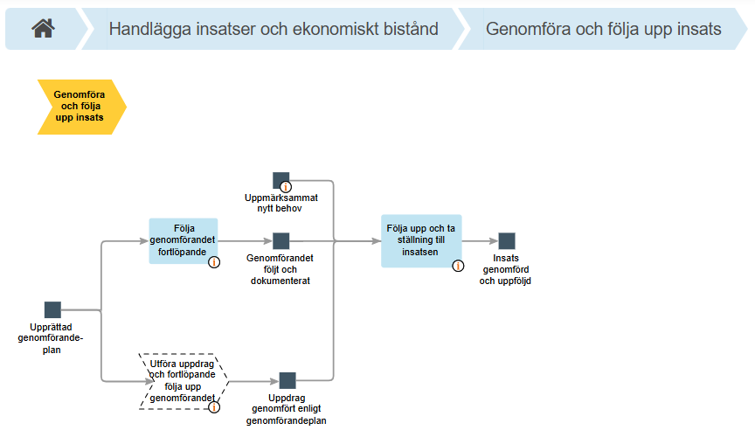
Angränsande processer
Utförarens processer är nödvändiga för handläggningsprocessen. För att visualisera att utföraren levererar något ritas en vit streckad processfisk.
Input in i denna delprocess är en upprättad genomförandeplan (1).
Utförarens process Utföra uppdrag och fortlöpande följa upp genomförandet genomförs enligt den vitsträckade processfisken (2).
Output/resultat av utförarens process är Uppdrag genomfört enligt genomförandeplan (3).
Processen är beroende av att få utförarens output som blir input för att kunna fortsätta arbetet framåt, det vill säga kunna gå vidare till nästa aktivitet som är att Följa upp och ta ställning till insatsen (4).
4
1
2
3

Slide 24

Lager för symbolen: roll

Slide 25

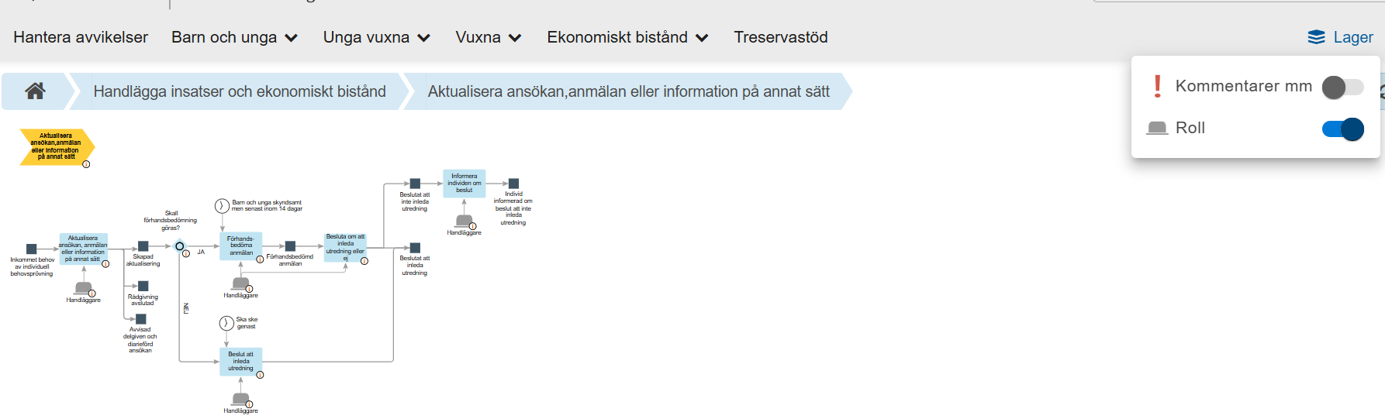
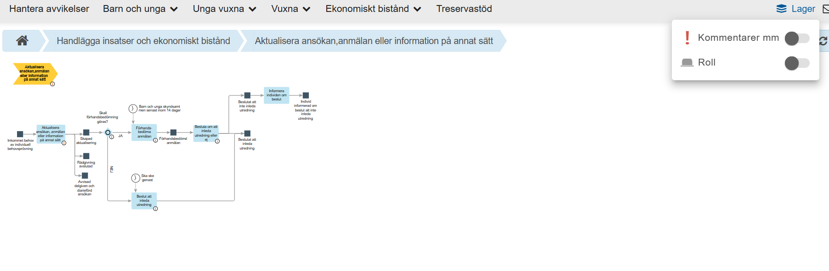
Lager för symbolen roll
Rollen i en process är den som är ansvarig för att aktiviteten genomförs.
Vid behov är det möjligt att synliggöra rollen.
Klicka på lager längst upp i högra hörnet.
Klickar man i rollen så syns den i processkartan och klickar man ur den så försvinner den.

Slide 26
Namnsättning av objekten

Slide 27

Symbolen process/delprocess
Det här är processen eller delprocessen
Verb + substantiv.
Kan du få in värdet i namnet har du skapat en process som riktar sig framåt och bidrar till utveckling

Slide 28

Aktivitet
Det är här det händer!
Verb + substantiv
Notes:
Generellt sett är alla texter på instruktionsnivå.
Texterna är kopierade från lagtexter och annat som gör det svårt att veta vad man ska göra. Processens aktivitetsflöde visar vad man ska göra, ett exempel är meddela beslut och formulera uppdrag.

Slide 29

Överlämningspunkt/input/output/verksamhetsobjekt/trigger/resultat
Säkrar överlämningar och processen logik
Adverb + substantiv
Till exempel paketerade budgetalternativ
En status eller något som är färdigt att lämnas över till nästa. Texten står under symbolen.

Slide 30

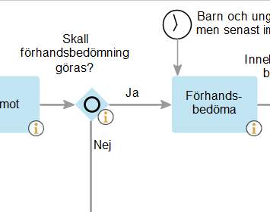
Val/beslut
Möjliggör alternativa vägar
Exempel:
Det ska vara en input-, outputsymbol innan denna symbol
Fråga?
Ja
Nej
Notes:
Text står ovanför symbolen
En fråga som kan besvaras ja eller nej.
Orden Ja och Nej finns i pilarna som följer.
Finns det annan text ”på pilarna” tas dessa bort och fundera på om informationen är relevant och var den informationen ska finnas istället.
Föregås alltid av ett verksamhetsobjekt.
Innehåller ingen annan information. Kan finnas undantag, men då ska det vara ett dokumenterat undantag.

Slide 31

Roll
Det ska finnas minst en roll under varje aktivitet som utför arbetet
Utförare
Vilka hattar/roller tar du på dig i ditt arbete?
Notes:
Ansvarar för att utföra aktiviteten
Är inte en befattning utan en utförare

Slide 32
Kontakt
Frågor kring processen
Socialförvaltningen Hisingen, Enheten för kvalitet
Frågor kring stadens rekommenderade modelleringsstandard
Tjänsten Processtöd
processtod@intraservice.goteborg.se
Intraservice, Göteborgs Stad

